Slide 1
AMIGO
Update en status
Remco de Boer
Bureau Edustandaard
31 oktober 2019, Architectuurraad

Slide 2
Recapituleren
Situatie UWLR:
Veel partijen, veel belangen
UWLR gegevensstructuur groot en onoverzichtelijk
Beschikbare interacties (patronen voor uitwisseling gegevens) beperkt
Vermenging van functies (identificatie, item- en resultaatgegevens) binnen dezelfde laag, geen SOC
Resultaat: spanning op noodzakelijke doorontwikkeling

Slide 3
Sinds vorige update
Naamgeving: AMIGO Architectuur voor Modulair opgebouwde Interacties en Gegevensstructuren
Oplevering AMIGO v0.9
Brede review
Start verkenning voortbrengingsstraat Bureau Edustandaard / Kennisnet
Separaat traject
Start validatie / toepassing
PO Eindtoets
GLF
Examinering VO

Slide 4
Opbrengsten review AMIGO v0.9
Reacties van:
ParnasSys
Somtoday
Cito BV
CvTE
Zwijsen
Malmberg
Basispoort en KBb-e
DUO
Cito
IddinkGroup
VDOD
Totaal: 148 opmerkingen
Toepassing: 48
Model: 26
Tekstueel: 22
Scope: 22
Interactie: 15
Consistentie: 10
Voorbeelden: 4
Vraag: 3
Security: 1
Semantiek: 1

Slide 5
Opmerkingen mbt Toepassing
Hoe gaan we om met vrijheidsgraden?
Uniformering van vocabulaires
Verbinding met uitwisselingen conform (internationale) standaarden (bijv. QTI)
SOAP vs REST
Relatie met "IST", o.a. hergebruik van bestaande onderdelen
Validatie
Benodigde inspanning, complexiteit
Invulling notificaties
Authenticatie / autorisatie
Geen helder beeld bij aanpak/implementatie; onzekerheid

Slide 6
Toepassing van AMIGO
AMIGO
Logische modellen ('halffabrikaat')
AMIGO
Logische modellen (contextspecifiek)
Technische
Uitwissel-specificatie
Selectie gegevens
Beperkingen (cardinaliteit)
Vocabulaire
Extensies
Opbouw interacties uit transactiepatronen
Selectie gegevensserialisatie, technologie
Mapping logisch gegevens model naar technische gegevensstructuur
Specificatie interfaces

Slide 7
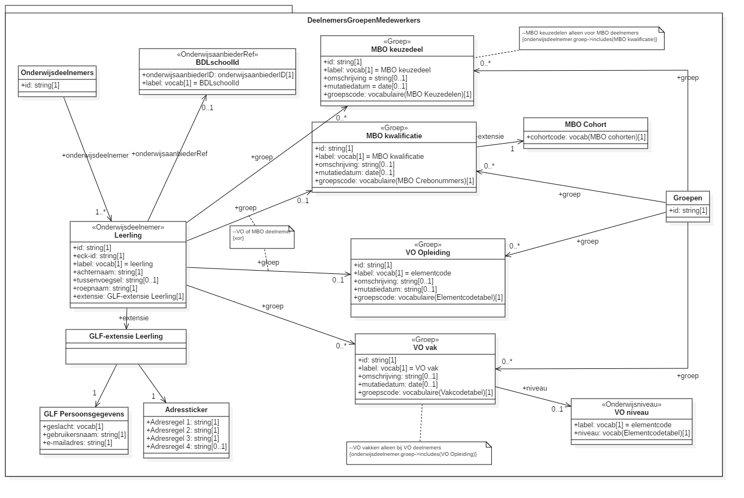
Illustratief: Opbouw logisch model (contextspecifiek)

Slide 8
Toepassing van AMIGO
AMIGO
Logische modellen ('halffabrikaat')
AMIGO
Logische modellen (contextspecifiek)
Technische
Uitwissel-specificatie
Greenfield vs. bestaande situatie
Selectie gegevens
Beperkingen (cardinaliteit)
Vocabulaire
Extensies
Opbouw interacties uit transactiepatronen
Selectie gegevensserialisatie, technologie
Mapping logisch gegevens model naar technische gegevensstructuur
Specificatie interfaces

Slide 9
What’s next
Validatiefase (vanaf november)
Drie sporen
Verwerken reviewopmerkingen; in dialoog met partijen over afdoening en evt. verduidelijking
Verdere uitwerking toepassing AMIGO, mede op basis van concrete use cases en vragen/opmerkingen uit review
Voortbrengingsstraat; "Model driven" aanpak, mgl. relatie met MIM
Reviewopmerkingen v0.9 samengevoegd publiceren
Bijhouden van validatiebevindingen (issues en oplossingen)
Zomer 2020: v1.0
incl. lessons learned uit validatie
gelijk optrekken drie sporen
Update bij volgende bijeenkomst Architectuurraad (januari)

